Slide 1
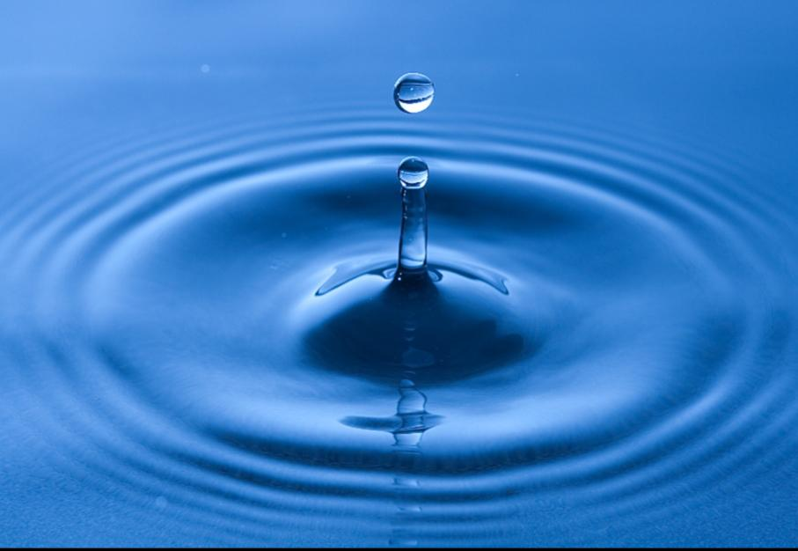
МИНИСТЕРСТВО ЗДРАВООХРАНЕНИЯ РЕСПУБЛИКИ ДАГЕСТАН ГОСУДАРСТВЕННОЕ БЮДЖЕТНОЕ ПРОФЕССИОНАЛЬНОЕ
ОБРАЗОВАТЕЛЬНОЕ УЧРЕЖДЕНИЕ РЕСПУБЛИКИ ДАГЕСТАН«ДАГЕСТАНСКИЙ БАЗОВЫЙ МЕДИЦИНСКИЙ КОЛЛЕДЖ им. Р.П. АСКЕРХАНОВА»
Презентация ко всемирному дню воды на тему:
«Качество воды и водные объекты»
Автор-составитель: преподаватель биологии, руководитель кружка «Эколог Самедова К.К.»

Slide 2


Slide 3
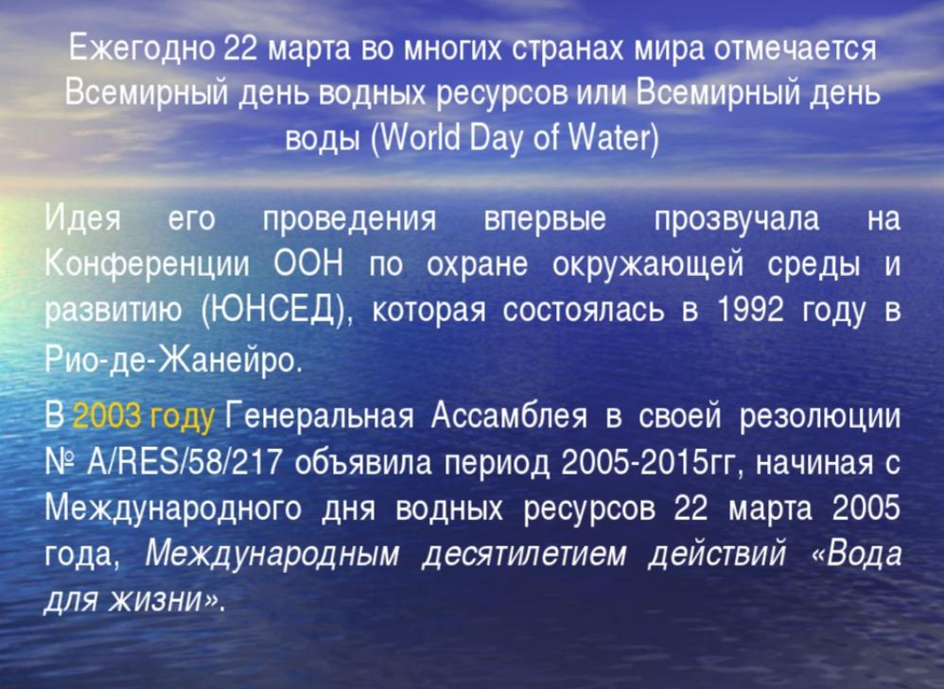

Slide 4
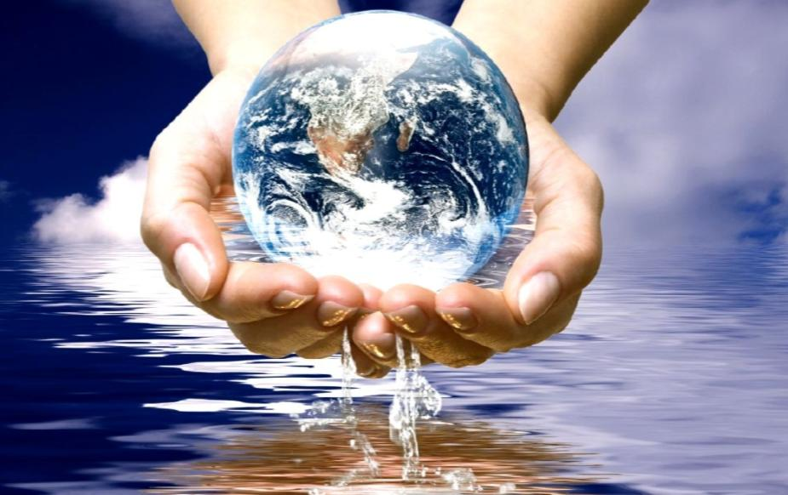
Всем известно, что вода – это один из самых важных источников жизни на Земле. Эта удивительная жидкость является незаменимым веществом, которое входит в состав всех живых организмов. Человеческое тело в своем составе имеет 65–75 % жидкости, однако с рождения этот показатель постепенно снижается.

Slide 5
В организме человека вода:
1.увлажняет кислород для дыхания;
2.регулирует температуру тела;
3.помогает организму усваивать питательные вещества;
4.защищает жизненно важные органы;
5.смазывает суставы;
6.помогает преобразовать пищу в энергию;
7.участвует в обмене веществ;
8.выводит различные отходы из организма.

Slide 6
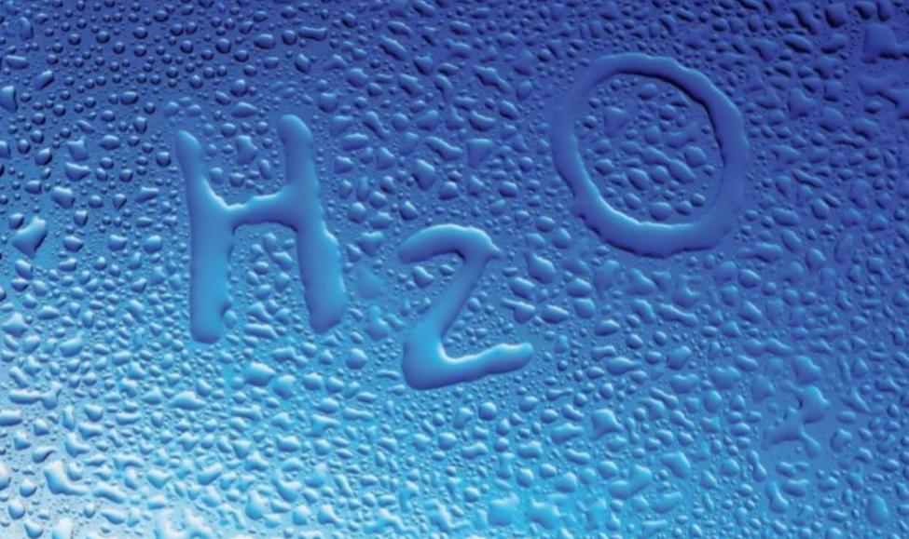
Берегите воду, она – самое ценное сокровище нашей планеты.

Slide 7
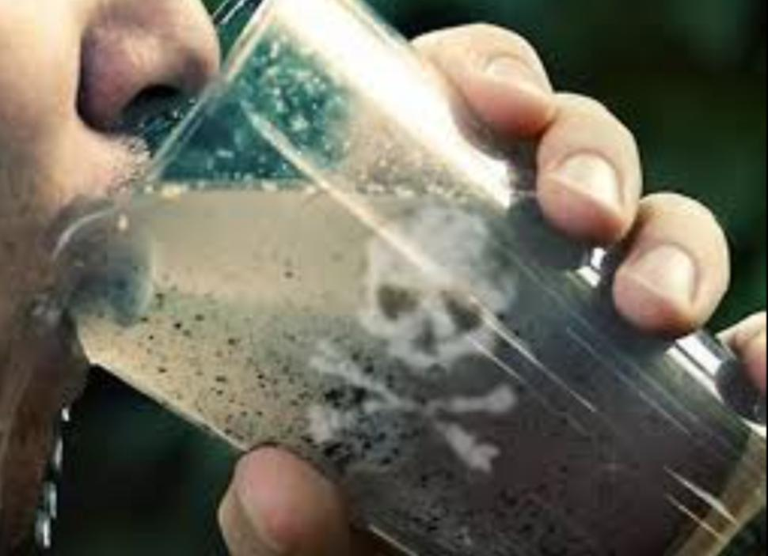
Чистая вода – глобальная проблема человечества

Slide 8
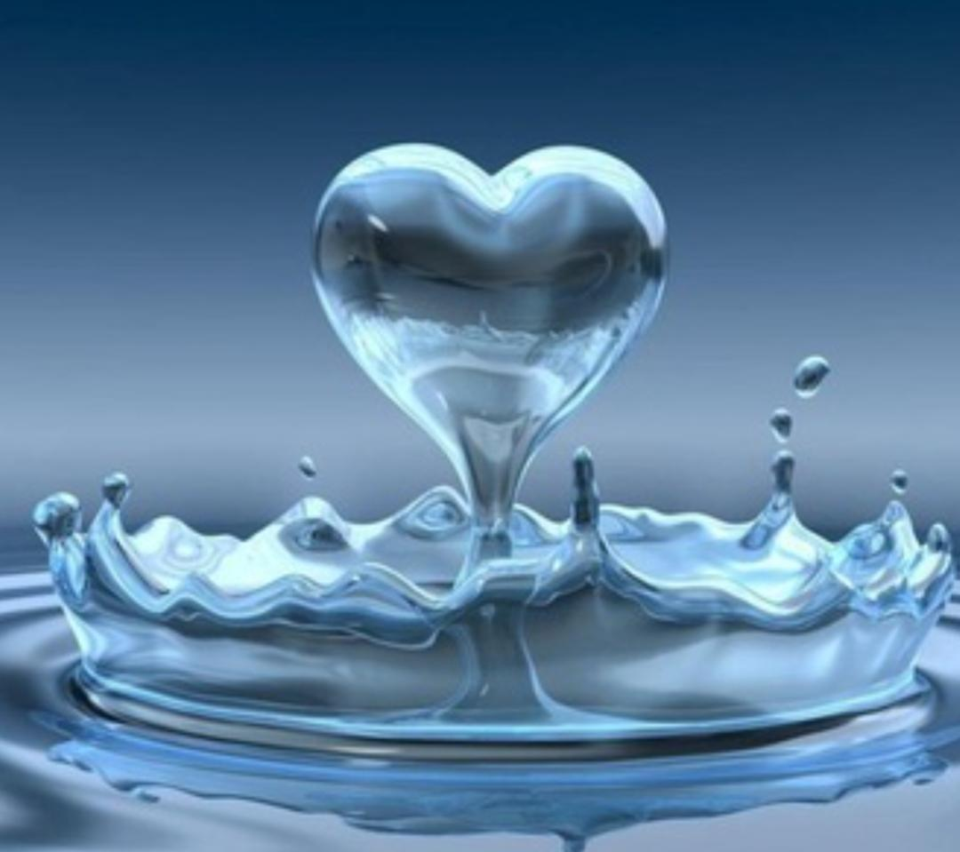
Используя воду каждый день, человек не задумывается о том, как она пришла в его дом, сколько на планете осталось пресной воды и хватает ли воды на всех.

Slide 9
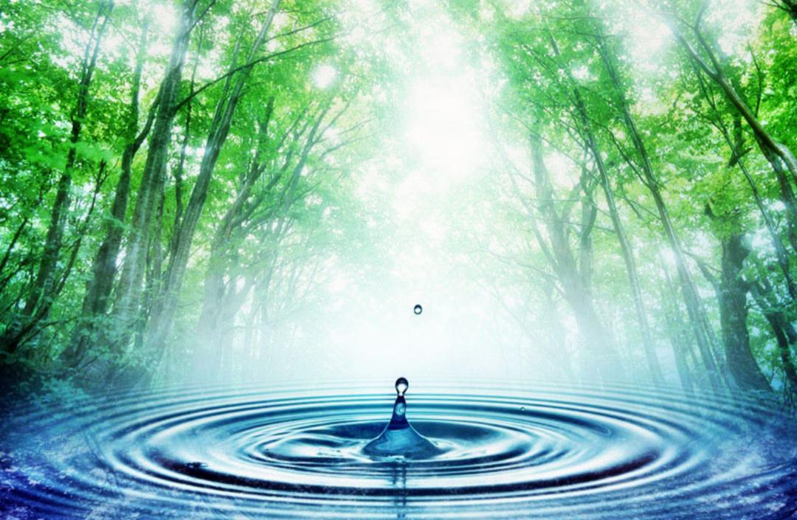
надо помнить о том, что ресурсы воды не безграничны, и наше здоровье и жизнь прямо зависят от ее количества и качества.

Slide 10
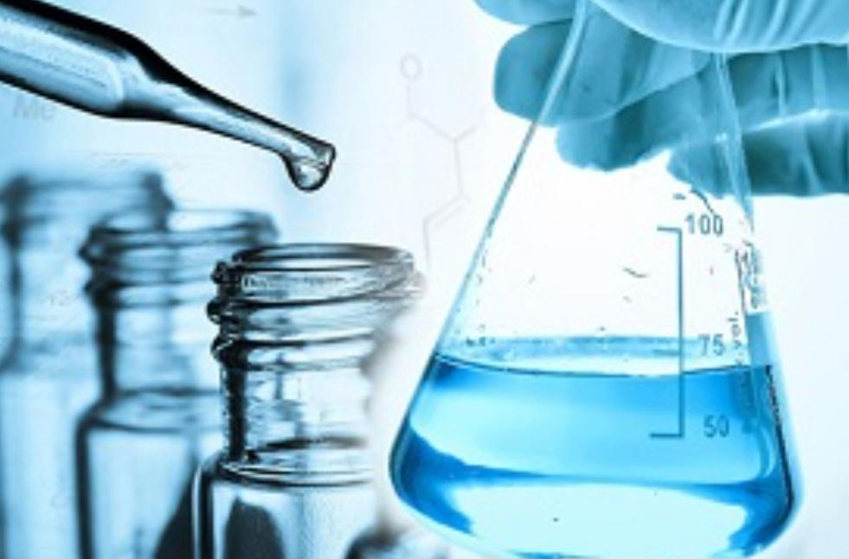
КАЧЕСТВО ВОДЫ

Slide 11
Под качеством воды в целом понимается характеристика ее состава и свойств, определяющая ее пригодность для конкретных видов водопользования , при этом критерии качества представляют собой признаки, по которым производится оценка качества воды.

Slide 12
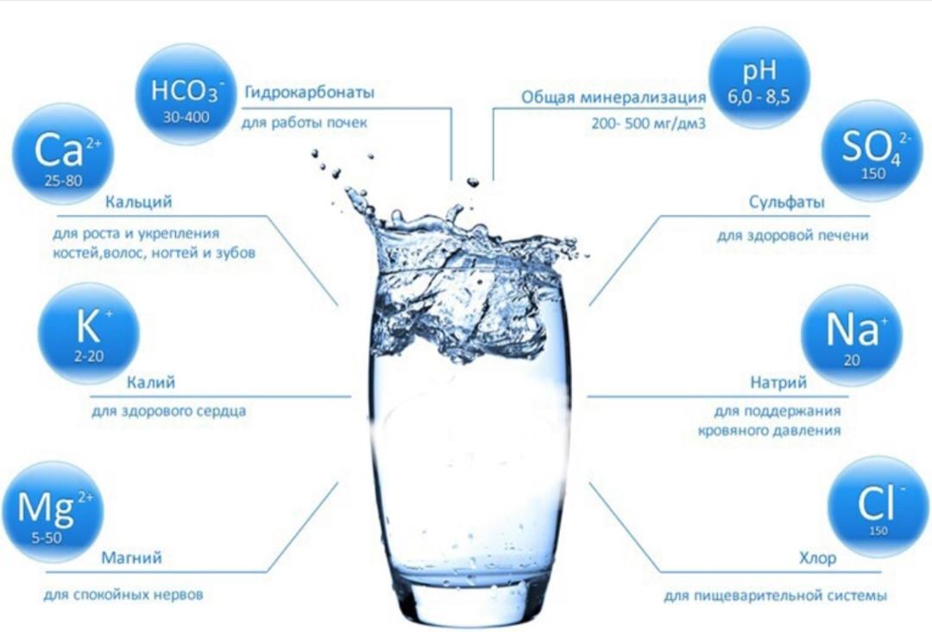

Slide 13
Действия человека и промышленная деятельность часто отрицательно влияют на качество воды, превращая главный источник жизни в ее угрозу. С помощью ядерных методов можно выявить факторы, которые приводят к ухудшению качества воды, и найти способ сохранения надлежащего качества воды и очистки загрязненной воды.
Организация Объединенных Наций признала доступ к чистой воде одним из основных прав человека. Однако бо́льшая часть населения планеты вынуждена каждый день мириться с плохим качеством воды. Дело может быть в непригодности питьевой воды или в том, что источникам поверхностных вод был нанесен ущерб – другими словами, произошло загрязнение рек, озер и океанов. Это отрицательно влияет не только на людей, но и на все формы жизни.

Slide 14
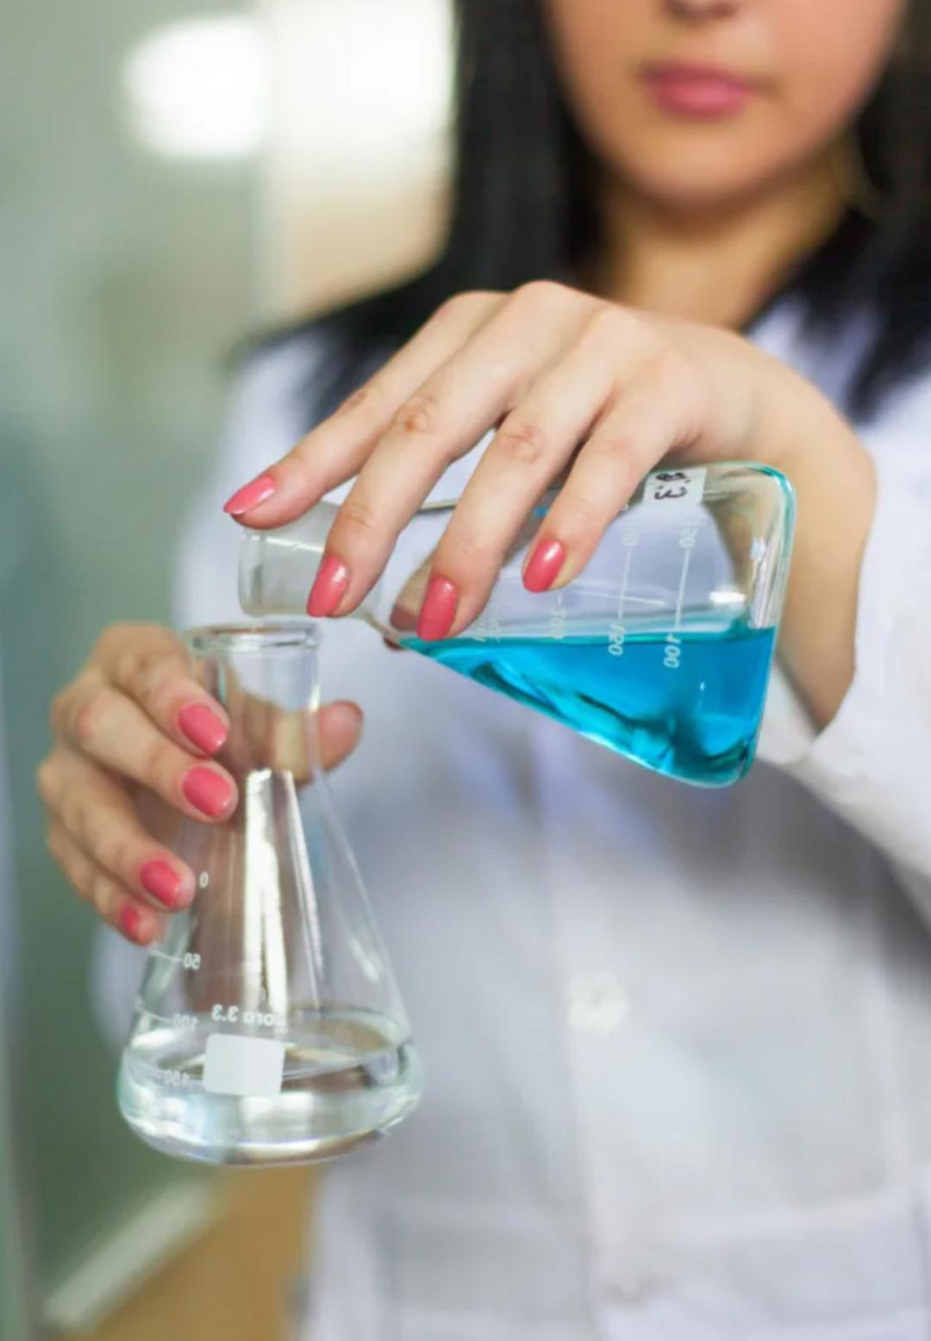
Нормирование качества воды состоит в установлении для воды водного объекта совокупности допустимых значений показателей ее состава и свойств, в пределах которых надежно обеспечиваются здоровье населения, благоприятные условия водопользования и экологическое благополучие водного объекта: предельно допустимая концентрация в воде водоема хозяйственно-питьевого и культурно-бытового водопользования (ПДКв) и предельно допустимая концентрация в воде водоема, используемого для рыбохозяйственных целей (ПДКвр)

Slide 15
Предельно допустимая концентрация в воде водоема хозяйственно-питьевого и культурно-бытового водопользования (ПДКв) - это концентрация вредного вещества в воде, которая не должна оказывать прямого или косвенного влияния на организм человека в течение всей его жизни и на здоровье последующих поколений, и не должна ухудшать гигиенические условия водопользования.
Предельно допустимая концентрация в воде водоема, используемого для рыбохозяйственных целей (ПДКвр) - это концентрация вредного вещества в воде, которая не должна оказывать вредного влияния на популяции рыб, в первую очередь промысловых.

Slide 16
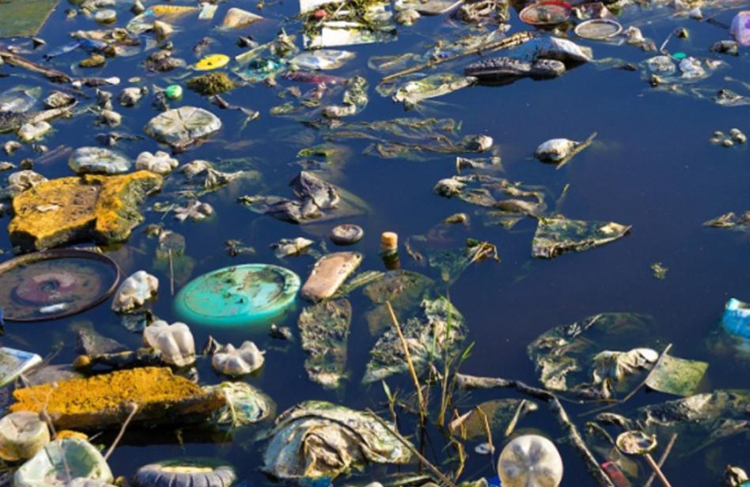
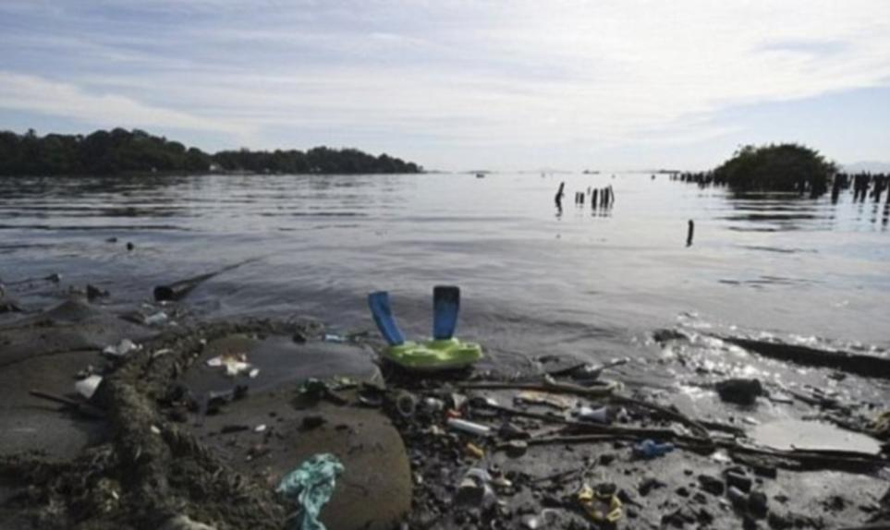
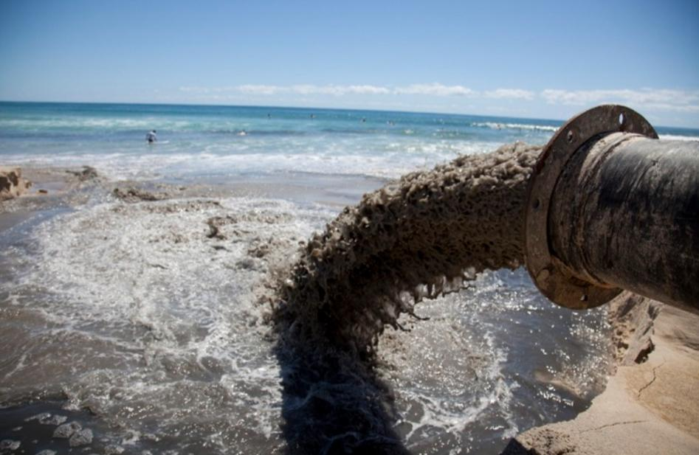
Загрязнение воды:

Slide 17
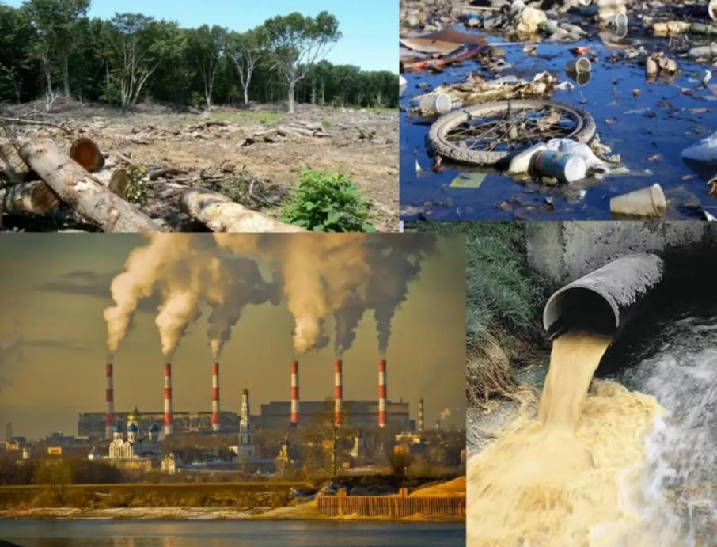
Различают три вида загрязнения вод - биологическое, химическое и физическое.

Slide 18
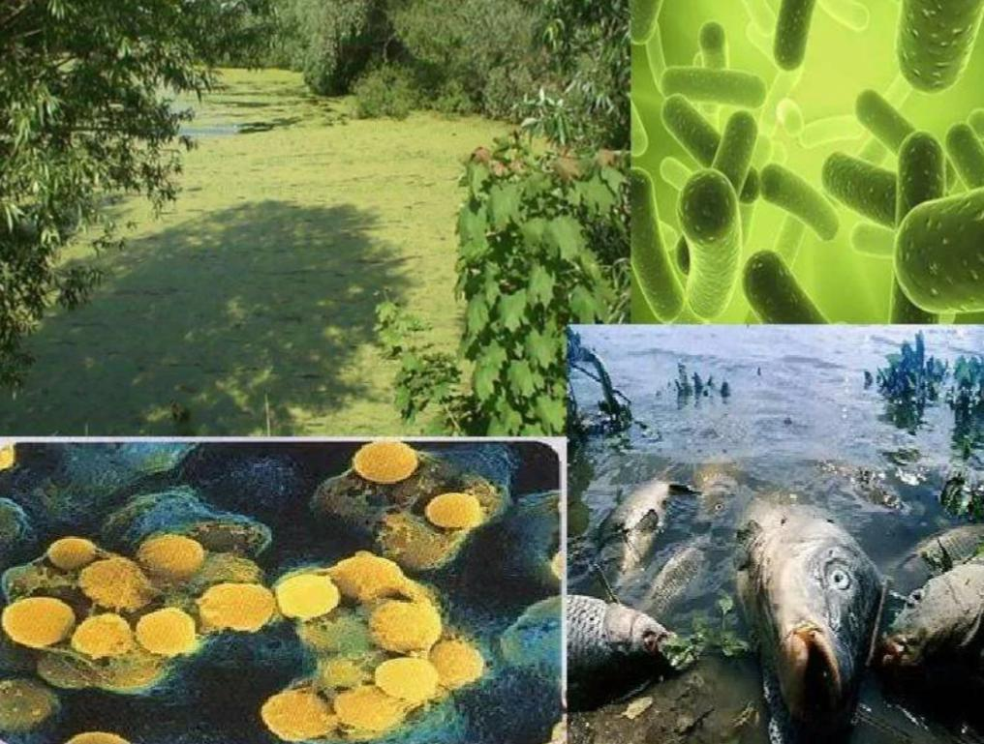
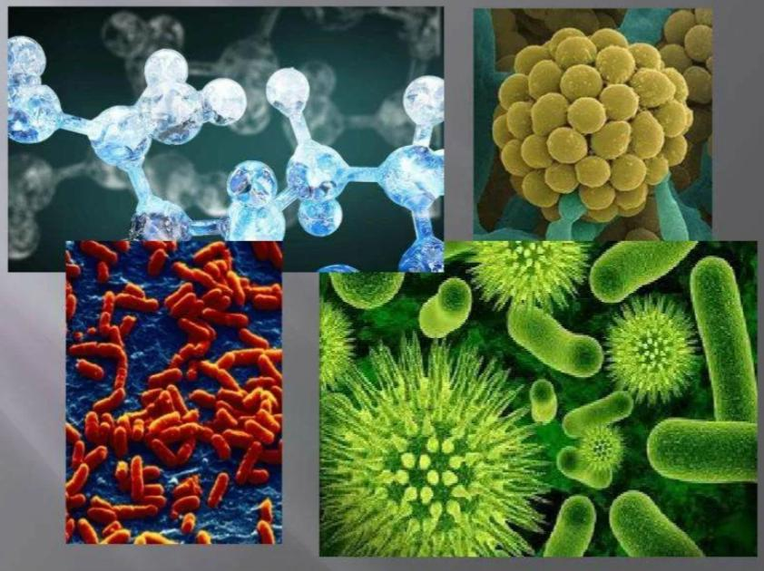
биологическое загрязнение воды

Slide 19
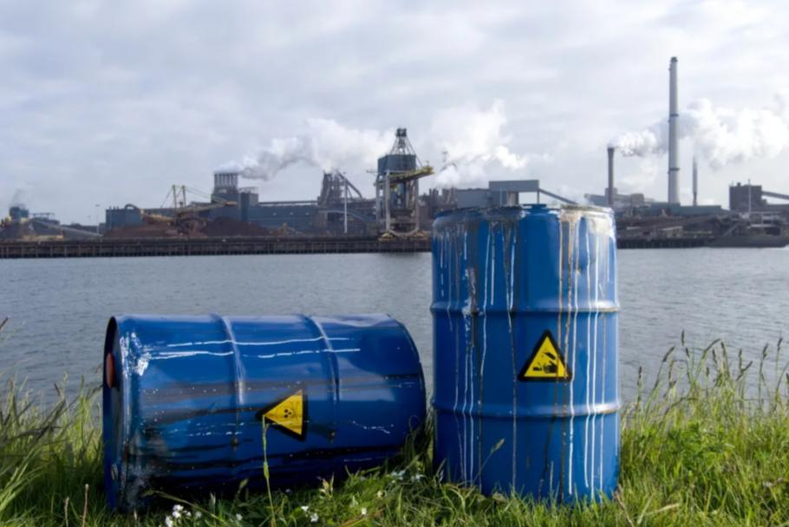
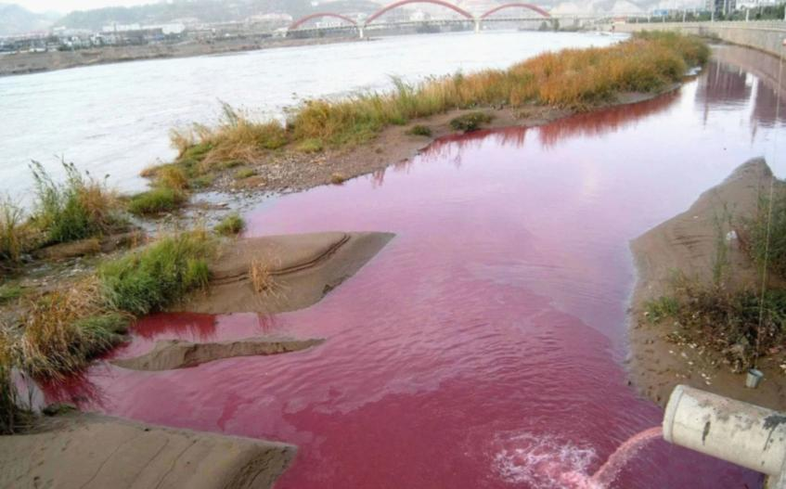
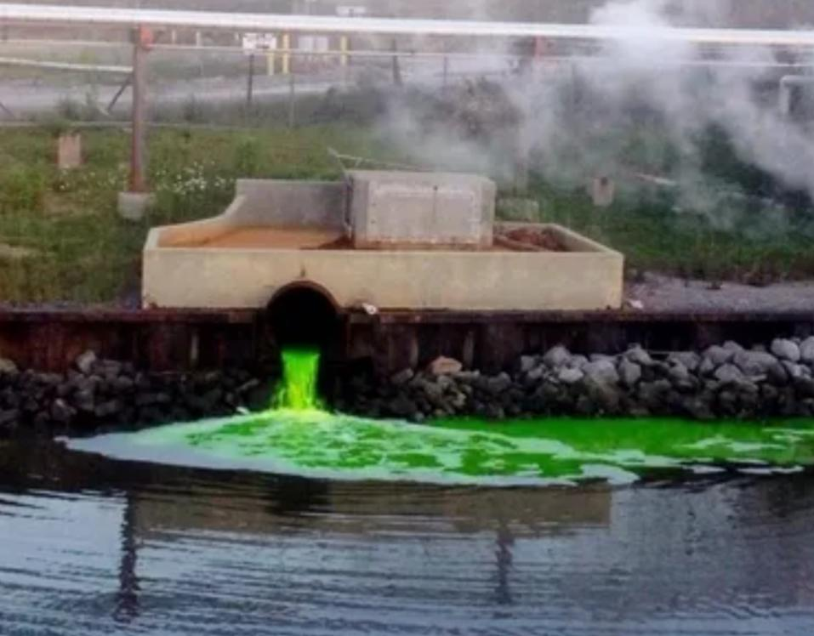
химическое загрязнение воды

Slide 20
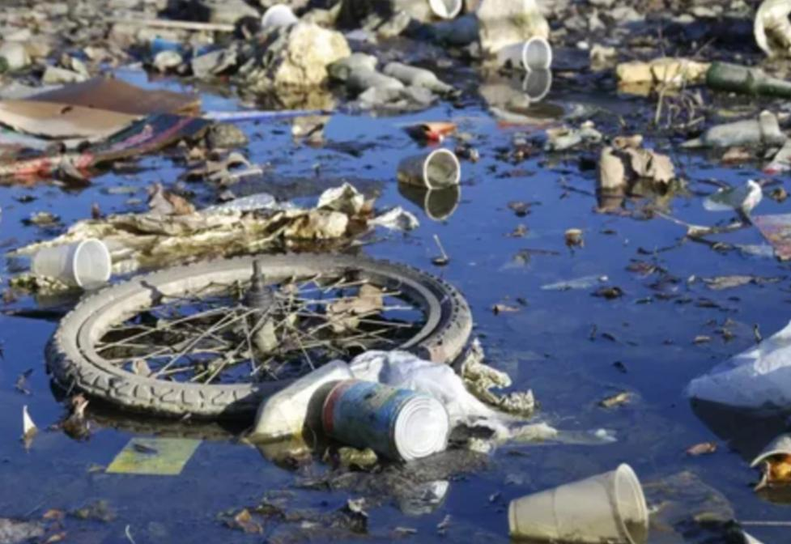
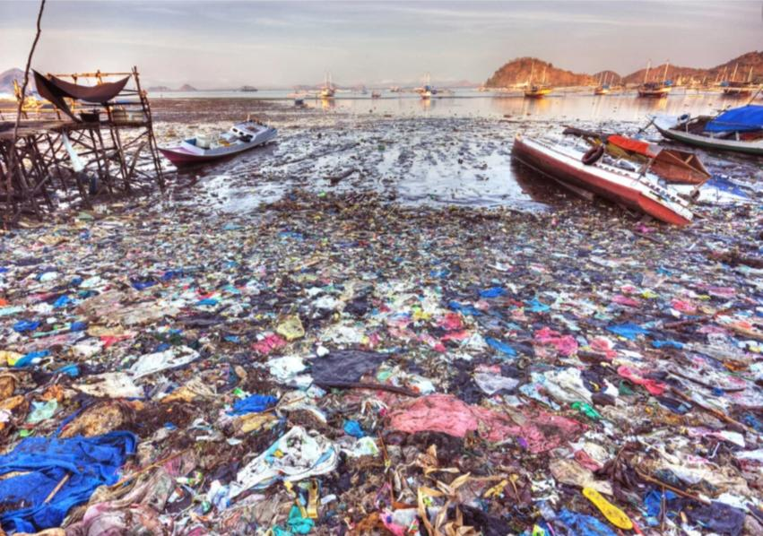
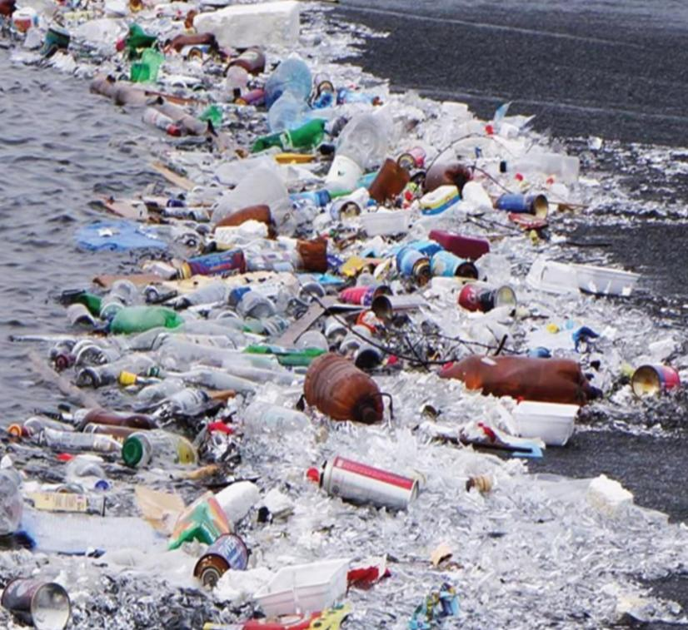
физическое загрязнение воды

Slide 21
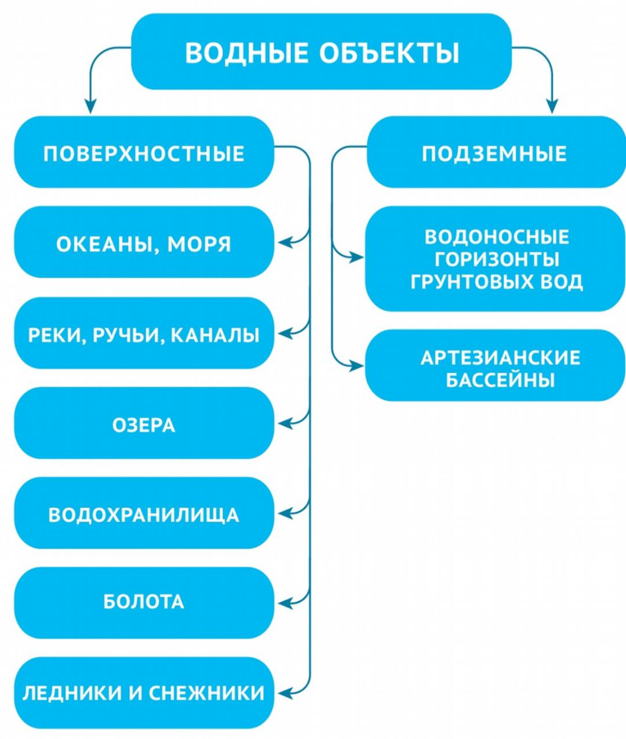

Slide 22
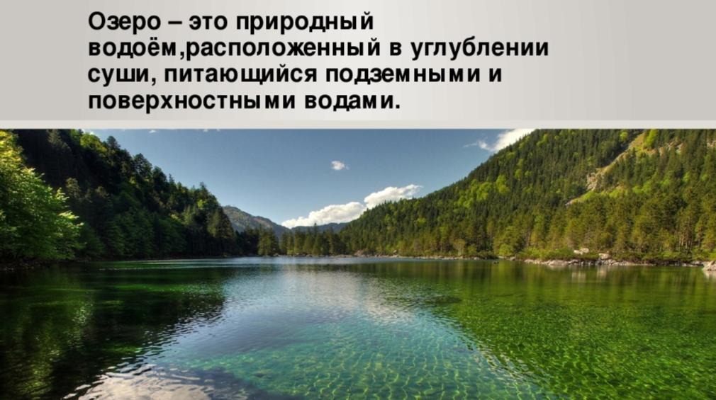

Slide 23
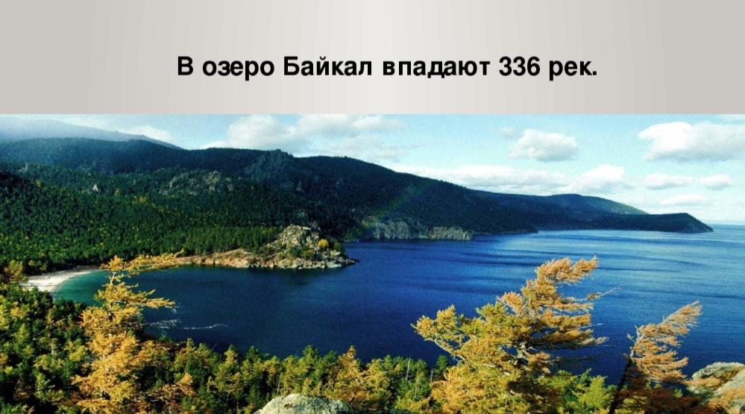

Slide 24
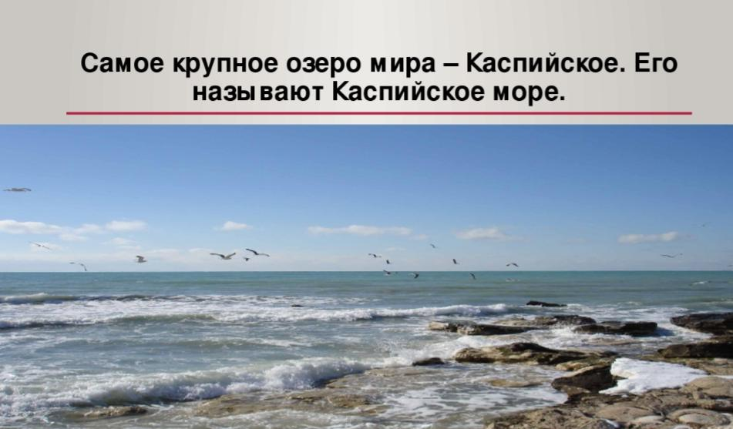

Slide 25
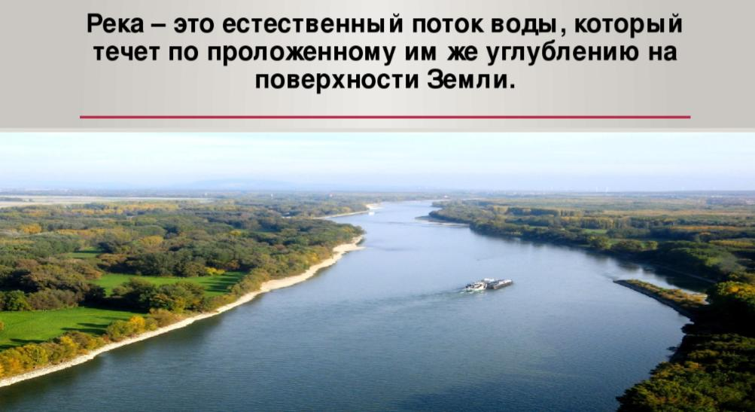

Slide 26
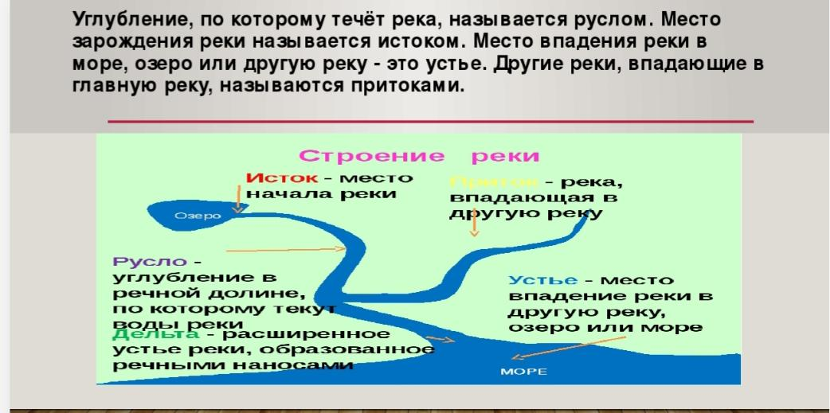

Slide 27
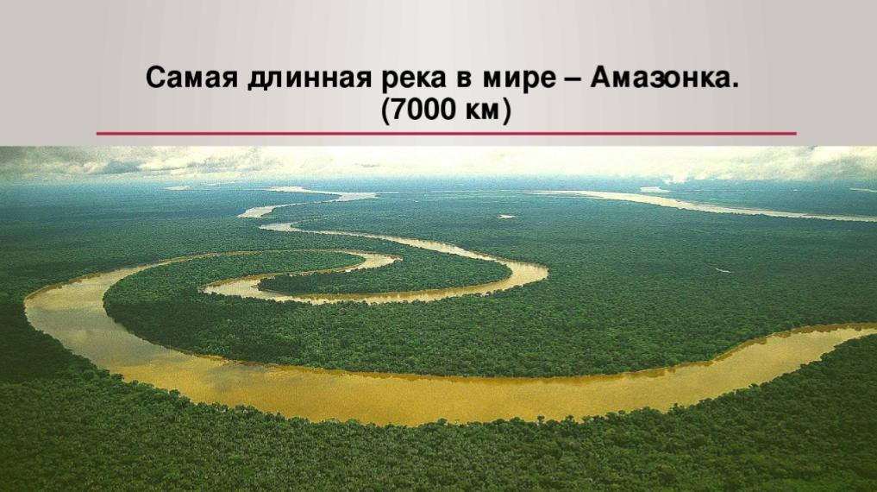

Slide 28
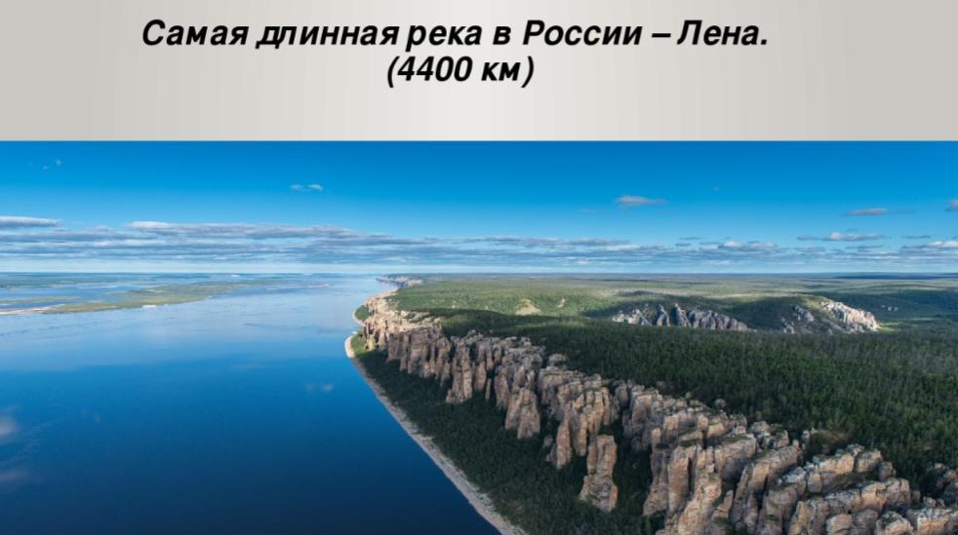

Slide 29
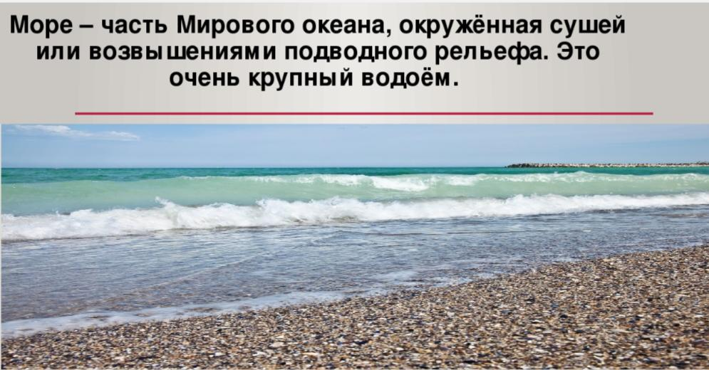

Slide 30
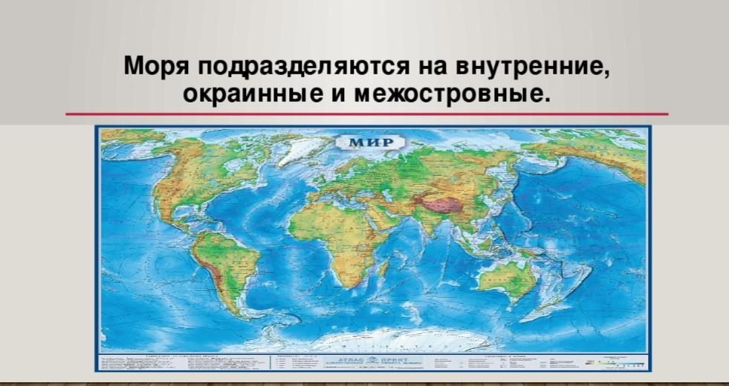

Slide 31
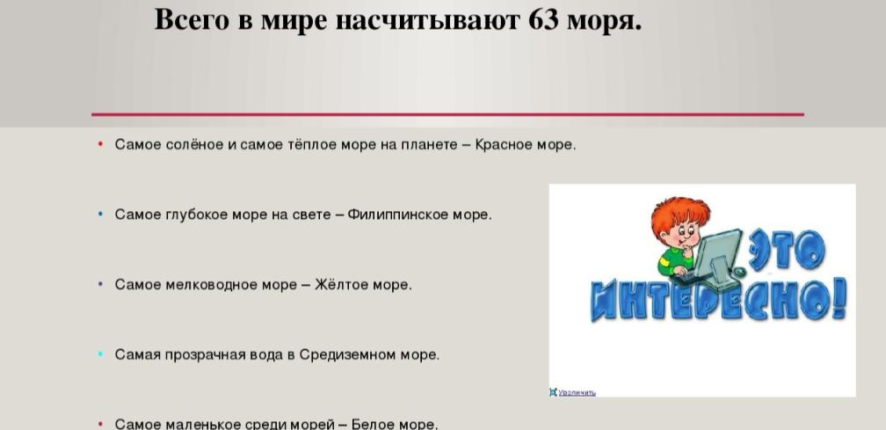

Slide 32
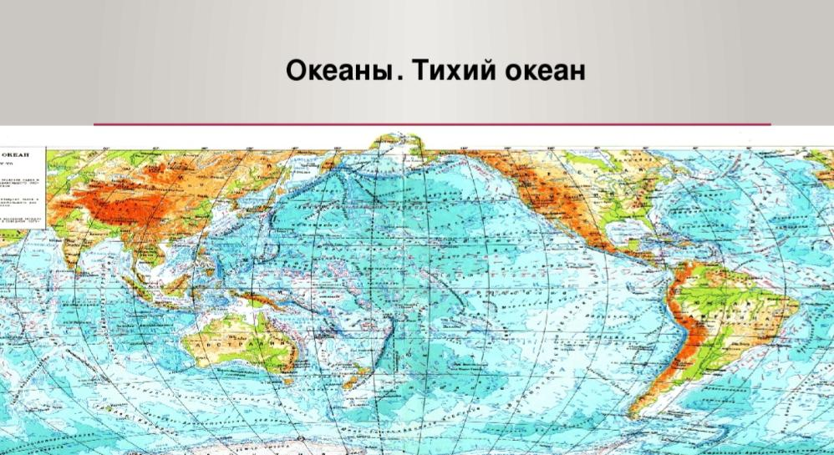

Slide 33
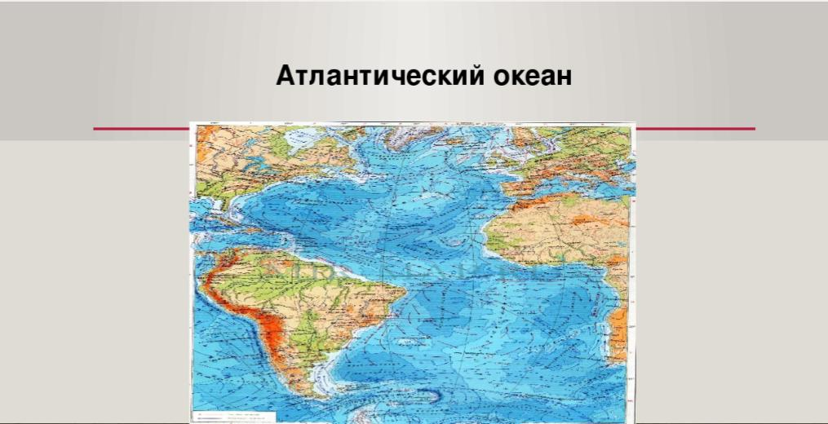

Slide 34
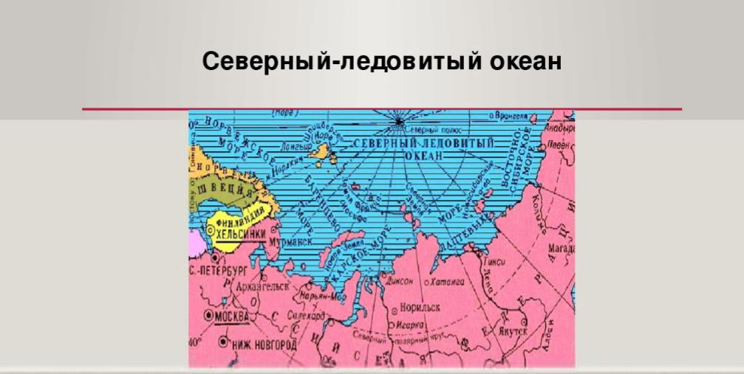

Slide 35
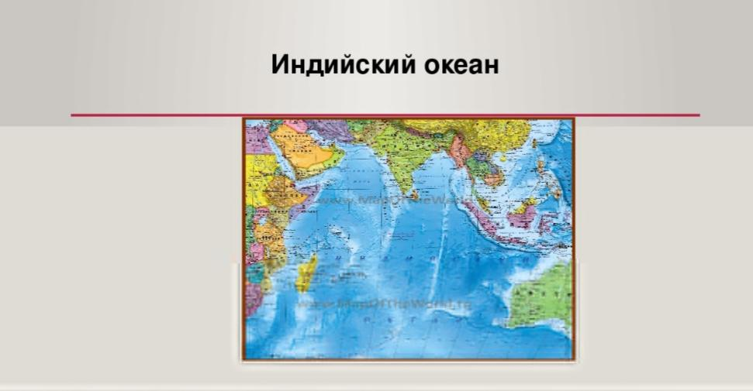

Slide 36
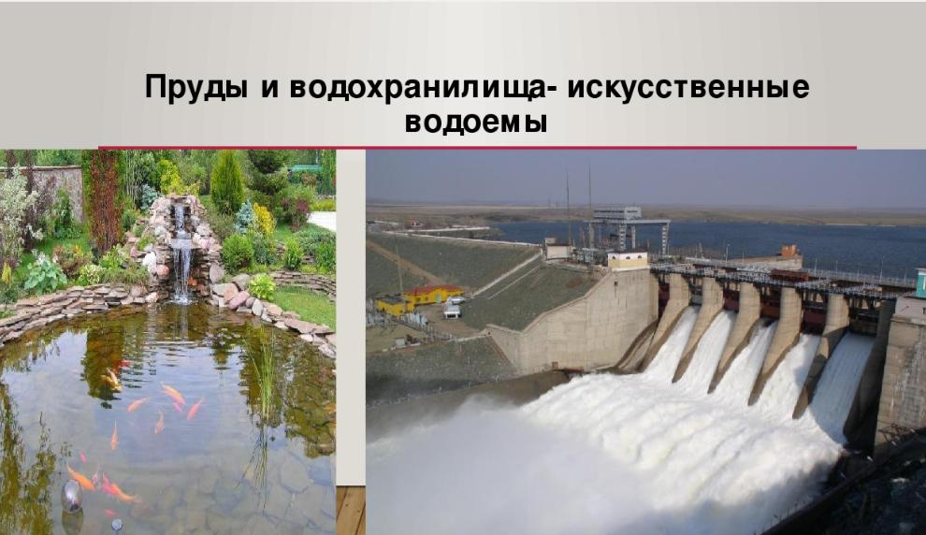

Slide 37
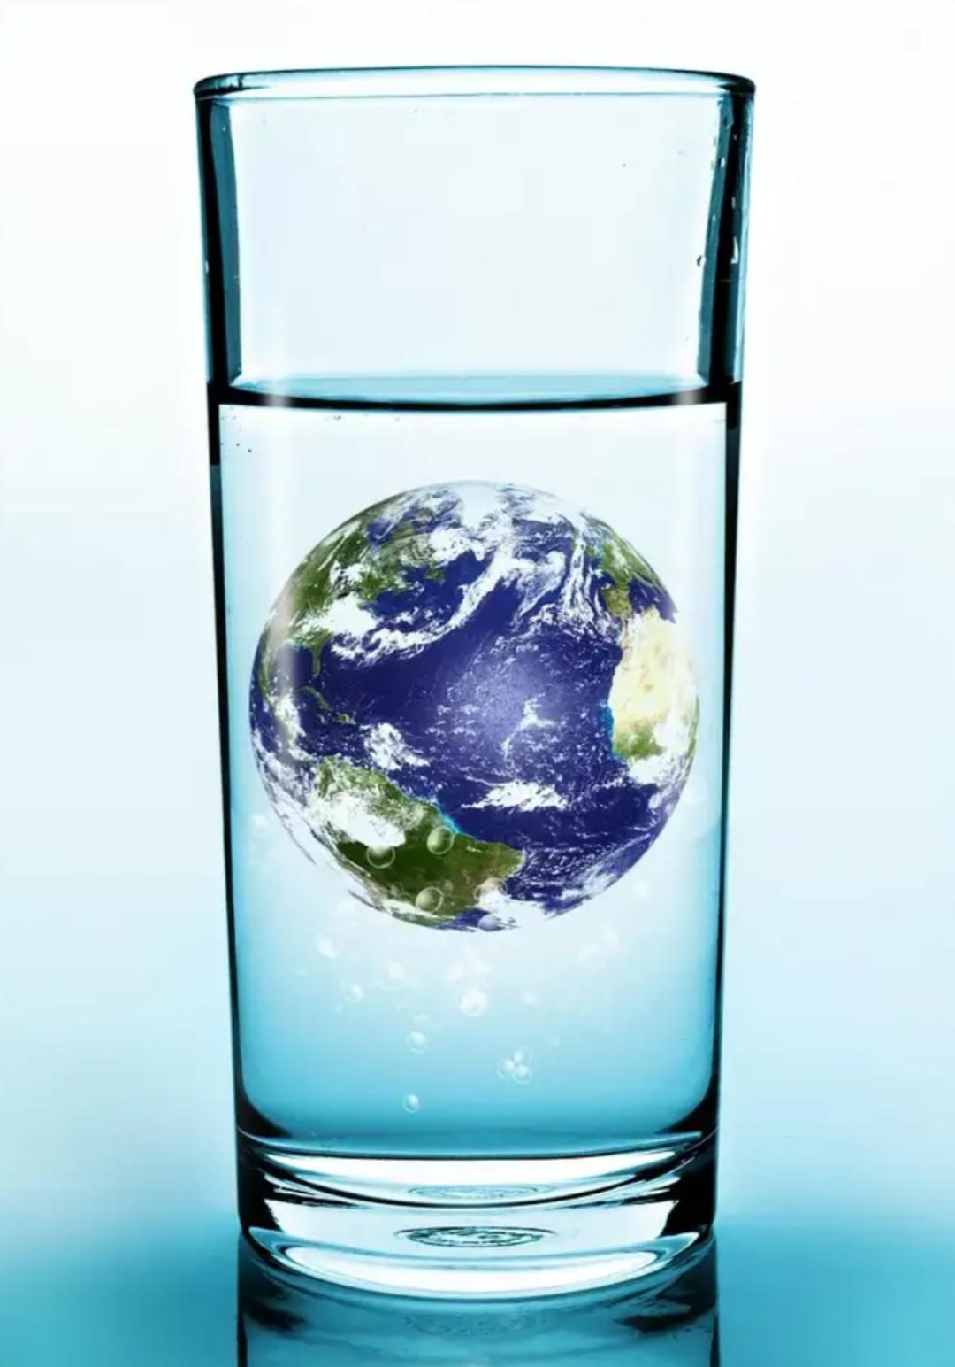
Интересные факты о воде

Slide 38
Факт воторой: самая дорогая вода.
Вода может быть бесплатной, а может быть и очень дорогой. Самая дорогая в мире вода продается в Лос-Анджелесе. Производители упаковывают драгоценную жидкость со сбалансированным вкусом и значением ph в бутылки со стразами "Swarovski". Стоит такая вода 90 $ за 1 л.
Факт первый: самая чистая вода в Финляндии.
По данным ЮНЕСКО, самая чистая вода находится в Финляндии. Всего в исследовании свежей природной воды принимало участие 122 страны. При этом 1 млрд людей по всему миру вообще не имеет доступа к безопасной воде.

Slide 39
3. Чашка кофе – это 200 литров воды
Не стоит это воспринимать буквально. Имеется ввиду, что пока для вашей одной чашки американо растут зерна, только для них дерево должно потребить 200 литров водного ресурса. Еще один пример – пшеница. Всего для выращивания злаков на 2 кусочка хлеба нужно потратить 100 литров воды. А на выращивание 1 кг риса уходит целых 4000 литров жидкости.
4. Кипяток замерзает быстрее
По логике охлажденная вода должна превращаться в лед быстрее теплой, так как ей не нужно остывать. Но на деле все происходит наоборот, и даже ученые пока точно не знают причины этого явления. Если вы оставите на морозе две чашки – с холодной водой и с кипятком, то горячая жидкость замерзнет быстрее

Slide 40
5. Вода обладает памятью. Водородная связь объединяет молекулы H2O в группы, которые принято называть кластерами, а те в свою очередь образуют клатраты. Структурированной водой называют именно воду с упорядоченной организацией кластеров. Поскольку кластеры воды могут перестраиваться от любого воздействия, получается, что вода записывает всю окружающую её информацию. Этот эффект ученые назвали «память воды».
6. В последние 50 лет в мире произошло 507 конфликтов, связанных с доступом к воде. 21 из них закончился военными действиями.
7. На каждом континенте сейчас есть своя «мёртвая» река, которая стала непригодной для какого-либо использования вообще из-за загрязнения. Например, официально признан мёртвым один из рукавов Ганга на территории Бангладеш, река Буриганга. Практически мёртв залив в устье Миссисипи: там не выживают почти никакие организмы, несмотря на наличие систем очистки. Самой же загрязнённой рекой в мире считается Цитарум на острове Ява.

Slide 41
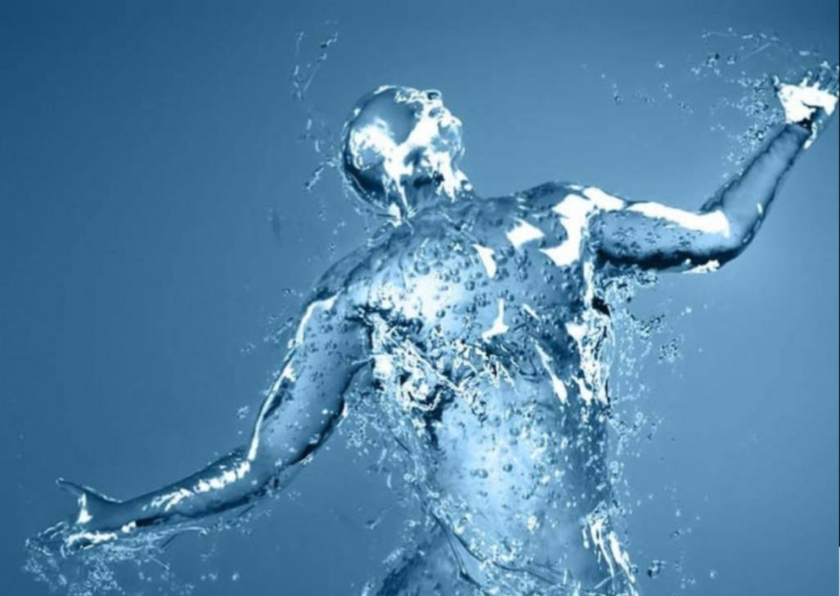
И в итоге, надо сказать,что
Вода-Самый важный компонент жизнедеятельности человека

Slide 42
Спасибо за внимание

